Slide 1




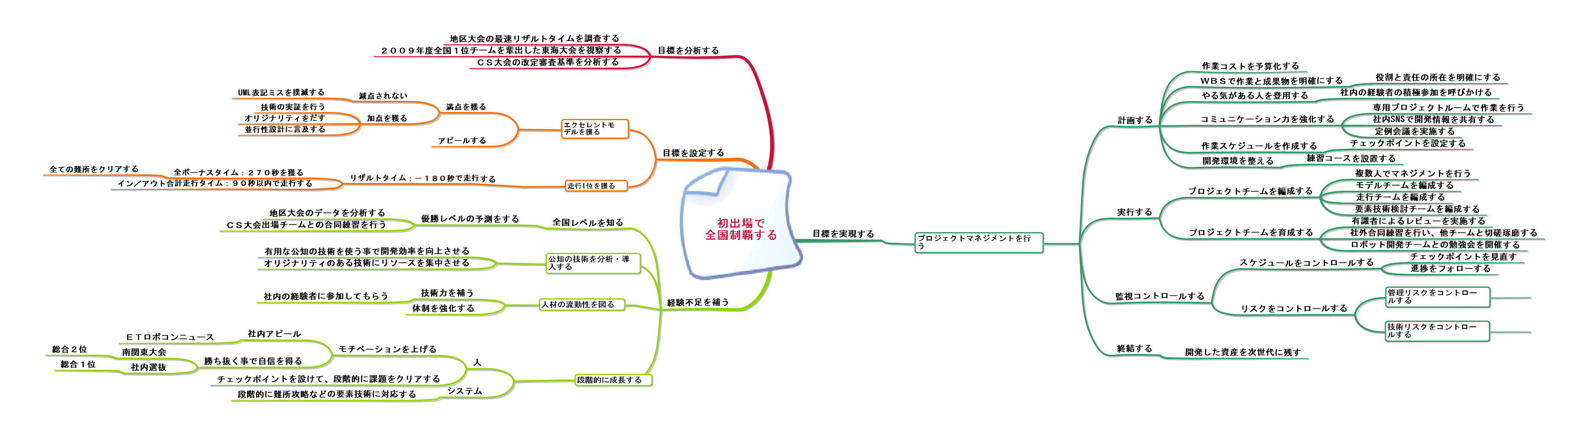


1
マインドマップで「初出場で全国制覇する」ための要件分析
キャラクター 紹介
マネジメントチーム
マネじぃ
モデルチーム
モデ子ちゃん
走行チーム
ソーコーくん
要素技術検討チーム
ヨーソンくん
エクセレントモデルを獲る
4つのフェーズを意識して実行！
走行1位を獲る
プロジェクトマネジメントを行う
体制強化でしっかりした
マネジメントが必要!
公知の技術を分析・導入する
開発効率UP!
人材の流動性を図る
多くの技術が結集!
管理リスクをコントロールする
活動時間減少、能力不足などの
リスクをコントロールする!
技術リスクをコントロールする
「難所で失敗する」などの走行戦略上の
リスクをコントロールする!
段階的に成長する
人とシステムが
段階的に成長!
2ｰ1
★成長戦略
初出場の経験不足を補うために、人材とシステムが共に進化する事で、成長スピードを大幅に向上させる!
☆目標を同じにする仲間がいる
・モチベーションUP
・社内外の仲間が増える
2
分析
●方角による位置検知の導入
●タスク起動周期の違いによる
ライントレースの精度UPの導入
分析
分析
公知の技術の
分析・導入
導入
導入
導入
要件を分類し、開発方針を決定する
●共に戦った社内チーム
の技術を分析・導入
●他チームの地区大会での
走行手法を分析・導入
☆お世話になった人には感謝!☆
分類 | 項目 | 方針
目標 | 走行1位を獲る | ●リザルトタイム：-180秒で走行する。 ●全ボーナスタイム：270秒を獲る。 ●イン/アウト合計走行タイム：90秒以内にする。
 | エクセレント モデルを獲る | ●UML表記ミスなどで減点されずに加点を獲る事で、満点を獲得する。 ●オリジナリティをアピールして、満点の中でも印象に残るモデルにする。
●シーソー通過
●ガレージ・イン
技術難度UP
技術難度UP
システム
●ミステリーサークル
●階段
●シーソー上停止
●速度高速化
共進化
共進化
共進化
「システム」と「人材」が
共に進化する
「共進化戦略」
段階的成長
成長
成長
●技術教育の
積極受講
成長
●優秀モデルの分析
●他チームの情報を収集
●南関東連合との合同練習
●グループ会社との合同練習
●ロボット開発者との勉強会
●目標の実現手段
体制
体制
体制
人材
メンバ：5名
※追加1名
メンバ：７名
※追加2名
☆達成☆
強化
メンバ：11名
※追加4名
プロジェクト マネジメント | プロジェクト マネジメント を行う | ●目標実現のために体制強化。11人体制に見合ったマネジメントを行う。 ●4つのフェーズを意識して、マネジメントを行う。 ●モデル・走行・要素技術検討の各チームを編成して、担当と役割を明確にしつつ、 他チームのリソース不足が発生したら、柔軟に応援する。
★成長戦略 | 公知の技術を 分析・導入する | ●有用な公知の技術を使う事で、過去の入賞チームと同等の技術水準を目指す。 ●公知の技術の分析・導入を行い、オリジナル技術の検討にリソースを集中させる。
 | 人材の流動性を 図る | ●社内のETロボコン経験者を積極的に登用する。 ●社内選抜、南関東大会、CS大会での高い目標を実現するために、人員を増やす。 ●チーム内でのメンバーの流動性を高めて、作業の応援やサポートを積極的に行う。
 | 段階的に 成長する | ●簡単に攻略できそうな難所から検討・実装するように、システムを拡張していく。 ●段階的に勝ち抜く事で、高いモチベーションを維持する。
★リスク コントロール | 管理リスクを コントロールする | ●突然業務が多忙になり、ETロボコンの活動時間が減少するリスクを軽減させる。 ●能力・経験不足による、検討の行き詰まりを防止する。
 | 技術リスクを コントロールする | ●失敗するリスクが高い難所には、コンテンジェンシープランを決めておく。 ●当日の試走での難所成功率の状況で、走行戦略の選択・決定をする。
人材の流動性
メンバ：4名
強化
強化
【時間】
社内選抜
南関東大会
CS大会
『初出場で全国制覇する』
を実現する
2ｰ2
備えあれば、憂いなし! リスク管理表を作成し、
目標達成に向けたリスク対応のポリシーを決めておく。
設計・要素技術・走行戦略の
詳細はモデルシートNo.2以降で説明
★リスクコントロール
２ｰ１
管理リスク：
突然、業務が多忙になり、「ETロボコンの活動時間が減少する」かもしれない
対応：「軽減」
対策
設計で解決!
他のメンバーで作業を
分担・応援したい!
システムの全てを理解していなくても
すぐに応援できるソフトウェア構造を
設計する。
リスク管理表からリスクを抽出
リスク
コントロール
技術リスク：
「シーソー上停止に失敗して
ボーナスタイムが獲れない」
かもしれない
(転倒しない場合)
対応：「軽減」
対策
要素技術で解決!
なんとかボーナス
タイムを獲りたい!
シーソー上停止を1回失敗しても3回
まではリトライして、必ず成功させる。
対策
２ｰ２
技術リスク：
「大会当日に階段の成功率が
大幅に落ちる」かもしれない
対応：「軽減」
低速安定モードを用意しておき、
当日、走行戦略を変更する。
走行タイムは犠牲にしてでも、
成功させる。
走行戦略で解決!
見えないリスクが色々あります。(笑)
絶対リタイアする
わけにはいかない!

Slide 2
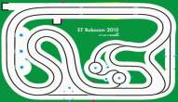
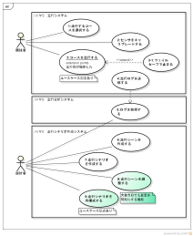
3
4
※UMLは2.0準拠
走行目標から走行戦略を立案
走行戦略からコンテンジェンシープランを作成する
走行目標：リザルトタイム－180秒 !!!
そのためには…
i-K Sの
戦略はこうだ！
リスクマネジメントの目標：ロスタイムの最小化 !!! ボーナスタイムの最大化 !!!
戦略その①
難所戦略
A
リスク抽出
リスク分析
コンテンジェンシー
全難所クリアでボーナスタイムを270秒GET!
ガレージ・インで
どちらも成功する！
【時間】
プラン作成
監視中!
● 階段、シーソー通過の成功率を上げる!
● シーソー上で停止する!
● ガレージインを確実にきめる!
前日まで
CS大会当日の
試走
CS大会の
競技会
期待値
コンテンジェンシープラン作成から
階段
スピードUP！
走行戦略
ボーナス
タイム
走行
タイム
期待値
最大
わかったこと
詳細はモデルシートNo.4、No.5で説明
ショート
カット
ミステリーサークル
滑らかに突破！
階段
通過
高速
モード
準備
転倒率
・CS大会前日まで要素技術の性能を向上させる!
・当日の試走で最終的な走行戦略を決定する!
テスト
小
階段通過：
40秒
速
大
高速モード
このためには…
シーソー上で
停止する
低速
安定
モード
準備
●リスクの内容に合わせて、
対応する走行戦略を変更する必要がある!
戦略その②
高速化戦略
階段通過：
40秒
遅
難所
戦略
低速安定モード
高速化で全走行タイムを90秒以内に!
 | 南関東大会 結果 | CS大会 目標 | 短縮する 時間
走行 タイム | 約145秒 | 90秒以内 | 55秒以上
シーソー
走行
転倒率
大
シーソー：
30秒
速
期待値
最大
● ミステリーサークルを滑らかに突破する!
● 走行スピードを速くする!
● 階段突破の時間を短縮する!
● ショートカットで走行距離を短くする!
成功率
通過
シーソー：
リトライ
小
テスト
大
通過
110秒
速：発生無
大会当日でも走行戦略を簡単に変えられる
柔軟な設計にしたい!!
停止：リトライ
遅：リトライ
デシジョン・ツリー図：
シーソー：
発生有
当日の試走で
最終走行戦略を
決定！
小
詳細はモデルシートNo.4、No.5で説明
難所戦略における
リスク対応のポリシー
通過
30秒
速
Next
これにリスクを加味してみると…
停止
※110秒⇒可能性：極小
Next
柔軟な設計にするために…
5
6
柔軟な調整を実現するシナリオ設計
ユースケース図を使って機能をまとめる
シナリオ設計
コース一周を1つのシナリオとし、
シナリオの中にはコースを細かく
分けたシーンがたくさん並んでいる。
並んでいるシーンを1つずつ
順番に切り替えることで
コースを一周する。
【シナリオの例】インコースのシナリオ
【ケース1】
ショートカットの走り方を変えたい!
ショートカットのとき、他レーン走行体と
衝突しそうだ!
少し時間は増えるけど、
安全なルートを通るショートカットに切り替えよう!
ー変更方法ー
走り方を変えるときは、
複数のシーンをまるごと
入れ替えることで変更可能!
ユースケース記述
名称 | 3.コースを走行する
目的 | 選択された走行コースの走行シナリオに従って走行する
事前 条件 | 「1.走行するコースを選択する」が完了していること 「2.センサをキャリブレートする」が完了していること
拡張点 | 走行体が転倒した
基本 フロー | 1：競技者は走行体をスタート地点に置く 2：競技者はシステムに競技開始を指示する 3：システムは走行シナリオと現在位置の情報（*1） から走行シーンを判断する 4：システムは走行シーンに合わせた走行を行う 5：システムは走行シナリオ終了まで3～4を繰り返す
例外 フロー | Ex-1：走行体が転倒した場合 1：システムは転倒したことを検知する。 2：システムは「フェイルセーフで止まる(ユースケース3-1)」 を実行する
備考 | *1 現在位置の情報 左右両輪のモーターエンコーダ値から算出した 「走行距離」と「進行角度」を指す
シーン01
次のコーナーまで高速で走る
シーン02
コーナーを高速で走る
シーン03
マーカーまで低速で走る
安全なルートを通るショートカット
シナリオ設計にすると…
・いくつかのシーンを
まとめて入れ替えることで
リスクに合わせた
走り方の選択が簡単にできる!
・シーンごとに細かい調整が
簡単にできる!
･
入れ替える
･
左に少し曲がる
･
ショートカット
･
ラインまで高速で走る
シーン09
右に少し曲がる
シーン10
ラインを無視して直進する
インコースのシナリオを例に、
【ケース1】
ショートカットの走り方を変えたい!
【ケース2】
ガレージの入口までの速度を速くしよう!
で、変更方法をみてみよう!
シーン11
ラインまで低速で走る
【ケース2】
ガレージの入口までの速度を速くしよう!
ガレージの入口までの
速度をもっと上げられそうだ!
速度を変更しよう!
ー変更方法ー
シーン単位で変更できるから、
細かい調整も簡単にできる!
ユースケース記述
名称 | 9.走行シナリオを再構成する
目的 | コースや走行体の状況に合わせて作成済みの 走行シナリオを再構成する
事前 条件 | 「6.走行シーンを作成する」が完了していること 「7.走行シナリオを作成する」が完了していること
基本 フロー | 1：設計者は走行シナリオのうち任意の走行シーンを 再登録する 2：設計者は再登録が必要な走行シーンの数だけ 再登録を繰り返す 3：システムは再構成された走行シナリオに沿って プログラムを生成する
･
･
･
･
シーン23
坂道終端まで低速で走る
入れ替える
シーン24
ガレージの入口まで低速で走る
ガレージの入口まで高速で走る
シナリオとシーンを簡単に
編集する機能を用意することで
調整が柔軟にできるシナリオ設計を実現する!
･
･
･
･
※ このシナリオはイメージです。
実際の走り方とは異なります。
Next
この仕組みを機能として分析すると…
Next
どのような構造でこれを実現するかを考えると…

Slide 3
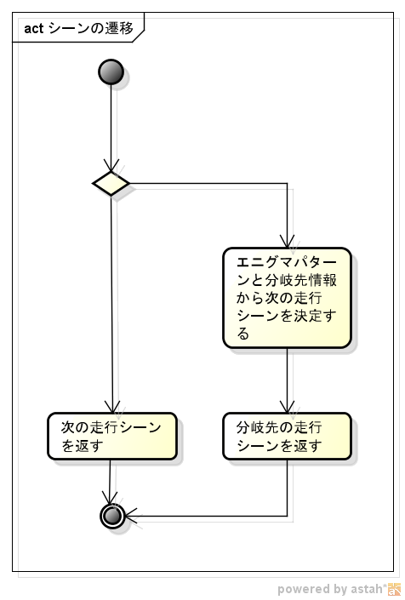
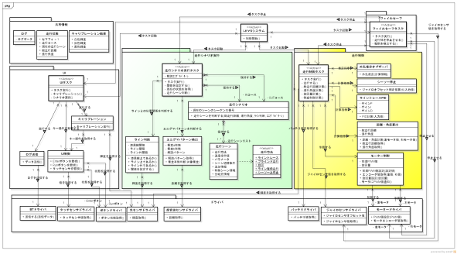
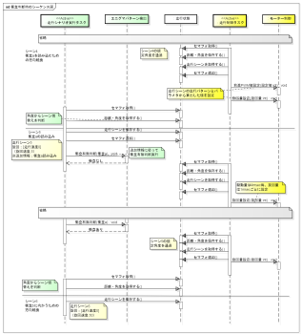
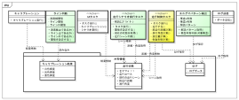
７
8
※UMLは2.0準拠
こんな感じで動かそう!
現在の走行位置を計算して、走行シナリオのどの走行シーンを走行中か判断する。その走行シーンに従った走り方を実行!
シナリオ構造の設計
★走行シナリオの分岐にも対応!
走行シーンは基本的に走行シナリオに従い
順次実行。しかし、ミステリーサークルでは
コースの分岐にあわせて、走行シナリオも
４つの流れに動的に分岐できる!
① 走行シナリオ実行が、共有変数から現在位置を取得
② 走行シナリオ実行が、走行シナリオから走行シーンを取得
③ 走行シナリオ実行が、取得した走行シーンを共有変数へ設定
④ 走行制御がモーター制御からエンコーダ値を取得し、現在位置に
変換して共有変数へ設定
⑤ 走行制御が共有変数から走行シーンを取り出し、走行シーンの情報から
駆動量と旋回量に変換してモーター制御へ設定
★走行シナリオのデータ構造
1
走行方法, 速度指令値, パラメータ, 追加情報
スタートからガレージ・インまで定義
走行シナリオの流れ
[順次]
[分岐]
走行シーン
基本は
順次実行
④エンコーダ値
2
走行方法, 速度指令値, パラメータ, 追加情報
ミステリーサークル
走行シーン
走行シナリオ
実行
①現在位置
④現在位置
走行
制御
⑤駆動量
モーター
制御
・・・・
走行シーン
②走行シーン
③走行シーン
⑤走行シーン
⑤旋回量
走行方法
「まっすぐ走る」や、「ラインに沿って走る」などの走り方を指定する。
Ａ・Ｃ
Ａ・Ｄ
Ｂ・Ｃ
Ｂ・Ｄ
必要な所で
分岐
走行シナリオ
共有変数
詳細はモデルシートNo.4
走行シーン
Next
クラス図を使って詳細まで設計すると…
9
10
クラス図にまとめると
実現する機能ごとにまとまりを持たせるため、機能ごとのパッケージに分割した。
パッケージごとにタスクに分割し、並行動作を行う。
並行性にチャレンジ
「走行シナリオ実行タスク」と「走行制御タスク」が共有変数を介し、協調して走行シナリオに従い、順次実行することで並行性を実現する。
共有変数
●シナリオ走行の中心を担う2タスク
：「走行シナリオ実行タスク」「走行制御タスク」
共有変数の使い方
走行シナリオを管理する機能とモーターを回して走行する
機能を別タスクに分割した。
現在の走行シーンや
走行距離など、タスクを越えて共有したい情報は、「共有情報パッケージ」で一括管理をしている。共有変数にアクセスするときは、セマフォで排他制御を行っている。
●補助機能を担う2タスク
：「UIタスク」「フェイルセーフタスク」
走行制御タスクはモーター制御を行うので、短い周期(1[ms])で呼ばれる必要がある。
一方、走行シナリオの制御はモーター制御に比べると、周期の短さは求められないため、
4[ms]周期で呼ばれればよい。
周期の違いから、走行制御タスクと走行シナリオタスクの2つのタスクに分割し、並行動作をさせている。モーター制御をするタスク(走行制御タスク)を独立することで、旋回しながら超音波センサで
衝立を検知するなどの複雑な走行も可能になる。
競技者からの入力を検知してキャリブレーションなどを実行するUIタスクと、転倒を検知してロボットを停止させるフェイルセーフタスクに分けた。
Next
難所の攻略法を大公開!!

Slide 4



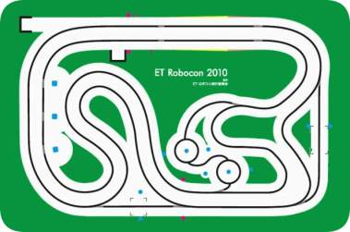



※UMLは2.0準拠
アクティビティ凡例
角度および旋回指令値の表記について
ガレージ・イン
坂 道
走行方法:[速度指令値]
(パラメータ)
<シーン切り替え条件>
相対角度、旋回指令値
0ﾟ
アウトコース
走行体の現在の
向きを基準とし、
左旋回を正、
右旋回を負とする。
＋
－
目的：
高い精度で、
ガレージ・インを達成
手法：
坂道終端をガレージ までの距離の基準 とすることで、 距離の誤差を減らす
停止
方向補正
③
ガレージ方向へ直進 ②
①
④
ブラインド走行:[0]
(目標角度:360°)
④
ブラインド走行:[20]
(目標角度:361°)
<相対距離:15cm>
③
ブラインド走行:[120]
(目標角度:359°)
<相対距離:100cm>
②
ライントレース:[110]
(走行エッジ:右)
<相対距離:80cm>
①
目的：転倒せずに高速で突破する
手法：傾きが大きく変化する頂上付近は
減速してバランス制御を安定させる
Point!!
速度が落ちる上り坂では加速して
走行タイムを短縮する
走行方法一覧
インコース
ライントレース、ブラインド走行、
旋回、ライン復帰走行、
シーソー上停止
絶対角度、目標角度
旋回:[0]
(旋回指令値:30)
<絶対角度:450°>
①
ライントレース:[60]
(走行エッジ:左)
<相対距離:60cm>
※ブラインド走行：
※ライン復帰走行：
スタート時の
進行方向を0ﾟと
して、右図の
ように決める。
0ﾟ
360ﾟ
②
例：アウトコース
※インコースでは走行エッジが左となる
ライントレースをせずに
目標角度方向に走る
黒線に寄り添うように角度をつけて進む。黒線を検知するまで継続。
90ﾟ
③
ブラインド走行:[20]
(目標角度:450°)
<相対距離:15cm>
②
①
④
③
②
①
270ﾟ
Point!!
ジャイロセンサで
下り坂終了時の 傾き変化を検知する
その場で旋回
ライントレース:[100]
(走行エッジ:右)
<坂道終端検知>
ライントレース:[80]
(走行エッジ:右)
<相対距離:35cm>
ライントレース:[120]
(走行エッジ:右)
<相対距離:15cm>
ライントレース:[100]
(走行エッジ:右)
<相対距離:40cm>
180ﾟ
④
③
③減速
ブラインド走行:[0]
(目標角度:450°)
④
②加速
①
短縮タイム
エニグマ・デコーディング
④
停止
3.3秒
目的：高い精度で、衝立パターンを読み取る
手法：読み取り精度の高い、衝立の広い面から読み取りを行う
階 段
①
①
ライントレース:[90]
(走行エッジ:左)
<相対距離:50cm>
Point!!
衝立の広い面がライン側を向いているため、 ライン側から読み取る事で精度を向上させた
目的：転倒や停止をせずに段差を乗り越える
手法：段差に合わせた短時間の加減速で、段差の影響を小さくする
②
②
ライントレース:[20]
(走行エッジ:左)
<相対距離:10cm>
Point!!
登り段差では段差に合わせた
短時間の加速で段差の影響を小さくする
旋回
a
③
南関東大会より
合計16.6～20.9秒短縮!!
①
⑧
③
旋回:[0]
(旋回指令値:45)
<絶対角度:195°>
ライン復帰走行:[70]
④
広
狭
ライントレース:[50]
(走行エッジ:右)
<相対距離:18cm>
⑤
⑦
⑤
④
その結果…
10/10回成功!!
③
④
ブラインド走行:[80]
(目標角度:270°)
<相対距離:24cm>
⑥
ブラインド走行:[80]
(目標角度:270°)
<相対距離:30cm>
旋回:[0]
(旋回指令値:-45)
<絶対角度:90°>
②
ブラインド走行:[80]
(目標角度:270°)
<相対距離:16cm>
ブラインド走行:[180]
(目標角度:270°)
<相対距離:5cm>
ブラインド走行:[-50]
(目標角度:270°)
<経過時間:200ms>
旋回
b
⑤
ブラインド走行:[90]
(目標角度:90°)
<相対距離:40cm>
⑦
ブラインド走行:[180]
(目標角度:270°)
<相対距離:5cm>
②加速
③
④加速
⑤
⑥減速
⑥
旋回:[0]
(旋回指令値:30)
<相対角度:30°>
①
⑦
⑧
⑦
⑥
イン/アウト合計走行タイム
90秒以内は達成可能か?
詳細はモデルシートNo.5
短縮タイム
旋回:[0]
(旋回指令値:45)
<絶対角度:165°>
11.8秒
詳細は
モデルシートNo.5
シーソー
ミステリーサークル
目的：シーソー上停止成功! もし失敗しても、通過は成功 手法：シーソー上停止のトライ中に、成功/失敗を判断する
目的：カーブで減速をせずに
走行することで時間短縮
Point!!
シーソー上停止 (図中⑤)の開始時を基点として
「1秒経過」で成功、
「前後20cm移動」で失敗と判断する
「前20cm移動」で
あればゆっくり通過、
「後20cm移動」であれば3回までは
リトライする
Point!!
速度指令値を維持するため、
カーブで適切な旋回指令値を
与える
旋回指令値は与えたい速度指令値と旋回半径から逆算する
前進方向PWM出力(V)
= balance_control (速度指令値,0,・・・)
※提供された倒立振子制御APIを使用
旋回制御PWM出力オフセット(T)
= 旋回量計算(旋回指令値)
※独自の旋回量制御
左右タイヤ間隔(W) 単位：cm
旋回半径(R) 単位：cm
次式からTを求め、
旋回指令値を
逆算する
R : W = V : 2T
[リトライ回数:3未満]
リトライ！
[リトライ回数:
3以上]
ブラインド走行:[5]
(目標角度:178°)
<相対距離:45cm>
⑥
失敗
(リトライ回数オーバー)
手法：ブラインド走行と旋回を
組み合わせて、減速の
少ない走行軌跡を実現
⑤
シーソー上停止:[0]
(目標角度:178°)
[相対距離:－20cm]
ブラインド走行:[5]
(目標角度:178°)
<相対距離:25cm>
⑥
成功!
③
④
[経過時間:
1000ms]
例：通過ゲートはAとD
左右タイヤ間隔(W)cm
ブラインド走行:[5]
(目標角度:178°)
<相対距離:12cm>
ブラインド走行:[5]
(目標角度:178°)
<傾き変化検知>
ブラインド走行:[5]
(目標角度:178°)
<相対距離:5cm>
⑥
⑦
⑧
⑤
旋回:[100]
(旋回指令値:30)
<絶対角度:365°>
④
V - T
①
②
[相対距離:20cm]
⑦
⑧
ライン復帰走行:[70]
ブラインド走行:[100]
(目標角度:365°)
<相対距離:72cm>
V + T
旋回半径(R)cm
ブラインド走行:[30]
(目標角度:178°)
<相対距離:20cm>
ブラインド走行:[50]
(目標角度:178°)
<相対距離:28cm>
シーソー上停止
⑤
失敗
(リトライ困難)
ライン復帰走行:[70]
⑥
④
③
走行軌跡
④
⑦
ブラインド走行:[100]
(目標角度:235°)
<相対距離:30cm>
⑤
③
ブラインド走行:[100]
(目標角度:270°)
<相対距離:7cm>
旋回制御は、倒立振子制御APIではなく、
独自に作成した関数で行っている。この手法については、
『NXTway-GS 倒立振子制御C API 解説書』p.16を参照のこと
③減速
⑥
①
②
通過ゲート
短縮タイム
短縮タイム
②加速
⑦
⑥
旋回:[100]
(旋回指令値:-30)
<絶対角度:235°>
①
ブラインド走行:[100]
(目標角度:180°)
<相対距離:30cm>
旋回:[100]
(旋回指令値:30)
<絶対角度:270°>
②
AとC
5.8秒
1.5～5.8秒
①
詳細は
モデルシートNo.5
AとD
5.7秒
BとC
4.6秒
BとD
1.5秒

Slide 5

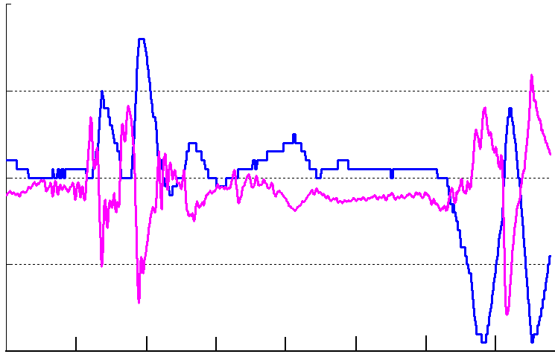
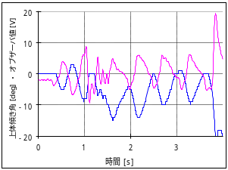
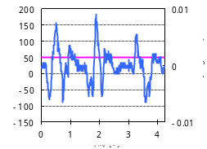
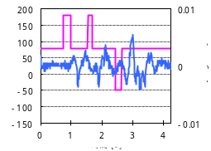
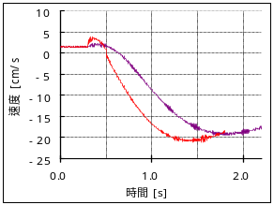

速度高速化!!
シーソー上停止攻略!!
イン/アウト合計走行タイム90秒実現の要
最大の難所にして最大ボーナス獲得の要
1. シーソー上停止の基本動作とは…
2. 基本動作を実現するためには…
まず、南関東大会プログラムの最大速度指令値の実数倍で
10回直進走行し、転倒しない速度指令値の限界を調べた。
10回直進走行したときの転倒回数測定結果
シーソーの釣り合い地点の付近で前後動作をさせ、
両端が浮いている状態を維持する。
●シーソーの釣り合い地点を検出する必要がある。
→ 釣り合い地点の前後ではシーソーの傾き変化が生じるので、
これを推定することで解決する。
●シーソーの傾き変化よりも早く移動する必要がある。
→ 通常の前進・後退では間に合わないので、ジャイロセンサの
オフセット値に適当な値を加え、急前進・急後退をさせることで
解決する。
速度指令値 (南関東大会での最大 速度指令値を1とする) | 1.45倍 | 1.5倍 | 1.55倍 | 1.6倍 | 1.65倍
転倒回数 | 0 | 0 | 0 | 5 | 7
繰り返す
→ 実験結果から、転倒しない最大速度指令値である
1.55倍で高速化の調整を開始した。
高速化調整方法
3. シーソーの傾き変化を推定するには…
方法①：速度指令値を上げても、ラインに追従し、かつ転倒
しないようにPID係数を再調整
PID係数の使い分け方
シーソーの傾きが変化すると、タイヤの負荷が変化すると考えられるため、タイヤの負荷をモータの駆動電圧のノイズとして推定する。この推定には、現代制御理論の「オブザーバ』という計算方法を使用する。
方法②：ライン形状と走行エッジに応じてPID係数を使い分け
外側エッジのコーナー
PID係数を大きくしてコース
への追従性を優先
直線
PID係数を小さくして速度アップを優先
実機で
オブザーバの
変化を観察
① シーソーの板に 衝突したとき
② シーソーを登るとき
③ シーソーを下るとき
1.55倍の速度指令値で固定して、上記の方法で転倒の確率およびラインへの追従性を走行ログで確認しながら調整を行った。
しかし1.55倍の場合、直進動作のみでもモータのPWM値が上限に近いため、ライントレースでわずかな旋回動作が入ったときでも、片方のモータのPWM値が上限を超えて転倒してしまった。
そこで1段階下げ、1.5倍を適用したところ、滑らかにラインに追従し、
かつ転倒せずに走行させることができた。よって、1.5倍を採用した。
前に傾く
後ろに傾く
上体傾き角度の変化を手掛りに考えると、
このオブザーバの値の変化はシーソーの
傾き変化が原因だと考えられる。
20
→ オブザーバの値の変化を検出すれば
シーソーの傾きの変化を検出できる。
内側エッジのコーナー
外側エッジより脱線しにくいので、PID係数は直線よりは大きく、
外側エッジより小さく設定
10
その結果…
上体傾き角 [deg] ・ オブザーバ値 [V]
スタートからシーソー入口までのタイム測定結果 ※10回の平均値
0
使用プログラム | タイム[s]
南関東大会プログラム | 18.6
高速化調整後(速度指令値は南関東大会の1.5倍) | 13.2
－10
上体傾き角度
南関東大会の1.5倍の速度指令値で
転倒せずに約30%のタイム短縮達成
－20
オブザーバの値
0
1
2
3
4
5
6
７
時間 [s]
4. 急前進、急後退を実現する方法は…
倒立振子制御APIは安定重視のために、与えられた
速度指令値が緩やかな変化になるような数値処理をして、
速度制御を行っている。
ログを調査した結果、シーソーの傾きが反転する時間が
0.5～0.8秒だったため、シーソーの傾きの変化に
走行体の速度変化が間に合わない恐れがある。
倒立振子APIへの速度指令値
階段安定化!!
上体傾き角度
転倒リスクを低減
オブザーバの値
走行体が段差を登るときは、タイヤが段差に
衝突することで回転抵抗が増加し、回転速度が
減少する。
段差を降りるときには、タイヤが空転するので、
回転抵抗が減少し、回転速度が増加する。
一定の速度指令値で走行した場合と、
段差に合わせて加速を行った場合の
モーター回転加速度を比較
シーソー上停止の動作を開始
停止中
速度指令値
★
速度指令値を上げるタイミング
数値処理された速度指令値
モーター回転加速度
★
速度指令値を下げるタイミング
2輪倒立振子の「前傾姿勢＝加速(前進)、後傾姿勢＝減速(後退)」という性質を利用して
加減速のレスポンスを速くすることが可能である。
今回は、ジャイロセンサに200[ms]の間、オフセットに(－10)を加えて上体角度を操作した。
★
★
そこで、段差の直前で回転抵抗と逆向きに
加速するような速度指令値を与えることで、
段差の影響を小さくした。
速度指令値を
＋5から－50まで
変化させたときの
速度変化を測定
同じ速度まで0.5秒の
改善が見込まれる。
→これなら間に合いそう!
段差と衝突で
減速
進行方向に
加速させる
後退方向に
加速させる
下り段差の
影響で加速
1段目
★
1段目
2段目
下り段差
加速度の
揺れ幅が少なくなっている
2段目
下り段差
上体の傾きが前後し、走行体が
前進・後退を繰り返している。
一定の速度指令値で走行
段差に合わせた速度指令値で走行
オフセットなし
実機で2秒停止に成功
モーター回転の安定化に成功
オフセットあり
イン/アウト合計走行タイム測定結果
速度指令値を＋5から－50まで変化させたときの速度変化
さらにタイム削減!
南関東大会
ショートカット!!
CS大会への調整結果
エニグマ・デコーディング後のショート
カット候補として、3つのルートを比較した
計測開始
衝立a
衝立aのマーカーからミステリーサークル
入口のマーカーまでのタイム測定結果
インコース
ショートカット ：22.8秒
ミステリーサークル(※) ： 9.1秒
坂道 ： 7.5秒
その他 ：21.5秒
インコース合計 ：60.9秒
アウトコース
シーソー ： 8.6秒
階段 ：20.2秒
坂道 ： 7.9秒
その他 ：47.8秒
アウトコース合計 ：84.5秒
インコース
ショートカット ：17.3秒
ミステリーサークル(※) ： 4.6秒
坂道 ： 4.6秒
その他 ：18.5秒
インコース合計 ：45.0秒
アウトコース
シーソー ： 9.7秒
階段 ： 8.4秒
坂道 ： 4.6秒
その他 ：28.8秒
アウトコース合計 ：51.5秒
ルート案
走行ルート | タイム[s]
南関東大会ルート | 22.1
新ルート① | 19.5
新ルート② | 18.6
南関東大会ルート
メリット ：他レーン走行体と衝突する危険なし
デメリット：走行距離が長い
新ルート①
※10回の平均値
メリット ：走行距離が短い、②より直線距離が長い
デメリット：他レーン走行体と衝突する危険あり
衝立の狭い面を読み取る必要あり
衝立b
最短の新ルート②
を走行決定!!
※アウトコースのチームが難所を回避
する場合は南関東大会ルートを選択
イン/アウト合計：145.4秒
イン/アウト合計：96.5秒
新ルート②
計測終了
(※)ミステリーサークル：通過ゲートBとC
メリット ：走行距離が短い、衝立の広い面を読み取れる
デメリット：他レーン走行体と衝突する危険あり
当日には90秒以内で走行すべく、更なる改良実施中! 最終結果は、当日のお楽しみ!!

